Slide 1

Quantinvo
Présentation
Quantinvo
Un outil d’inventaire qui accompagne les enseignes,
qu’importe la taille, dans la fiabilisation de leur stock.
2 octobre 2026 · 25 minutes

Slide 2
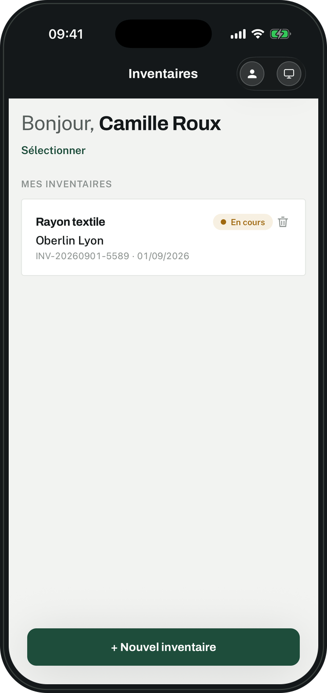
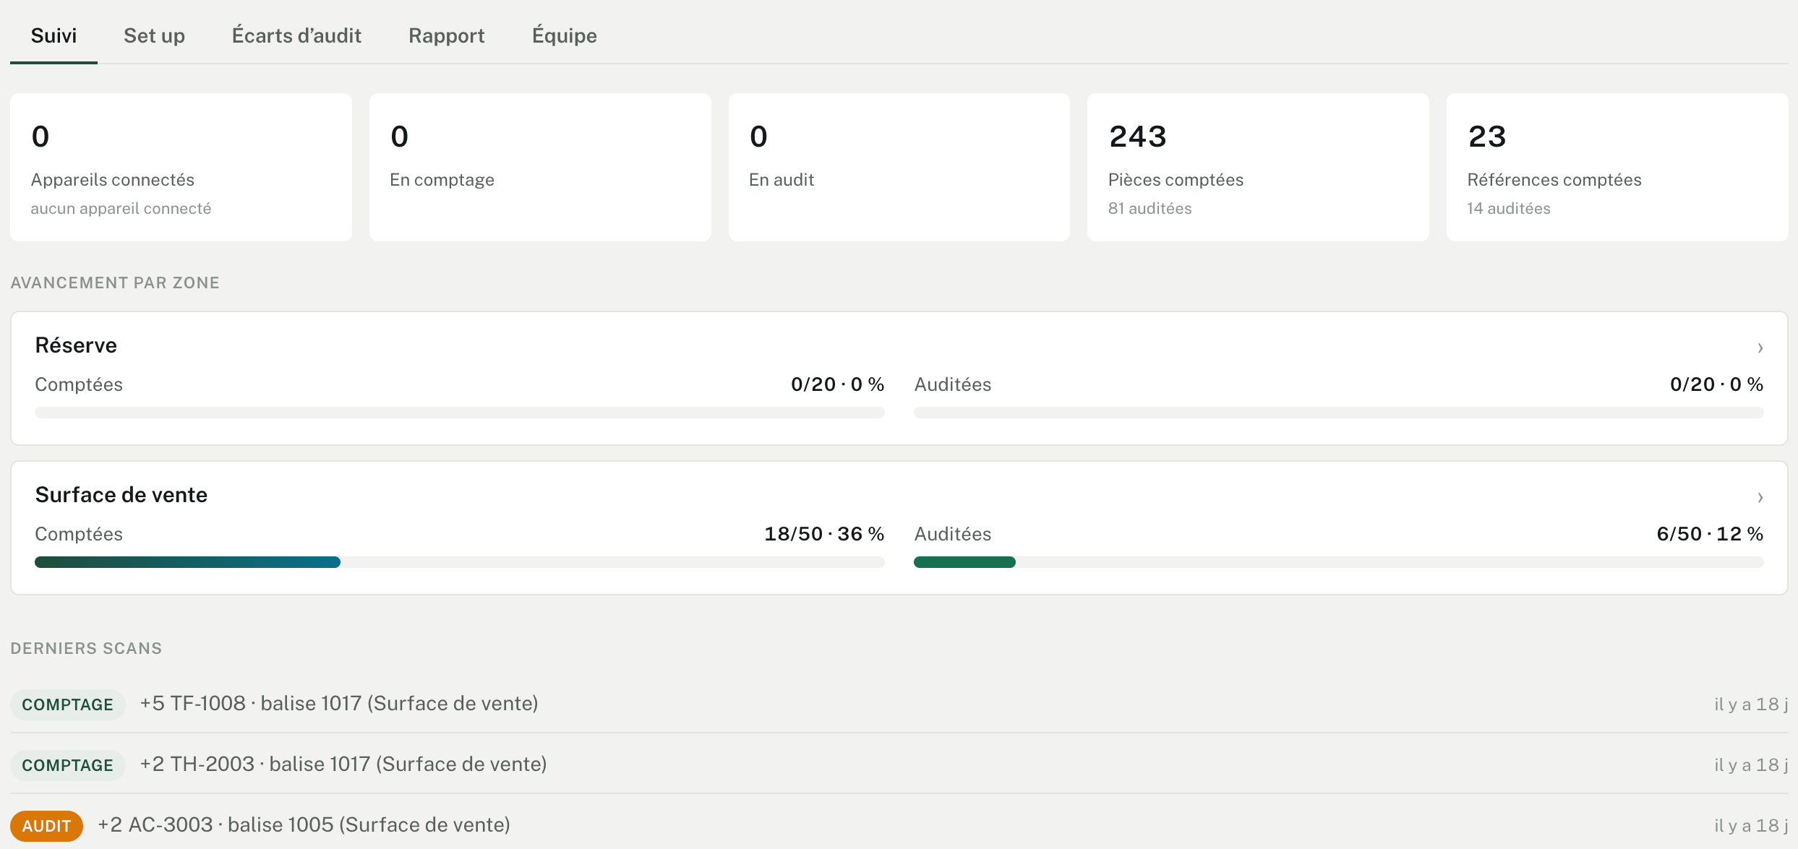
Quantinvo
Quantinvo
Une application et un tableau de bord
Quantinvo met à disposition une application, compatible iOS et Android, ainsi qu’un tableau de bord accessible depuis n’importe quel navigateur web.
L’application
Le tableau de bord
Quantinvo · présentation du 2 octobre 2026
1

Slide 3
Quantinvo
Quantinvo
Comment ça marche ?
Quantinvo · présentation du 2 octobre 2026
2

Slide 4
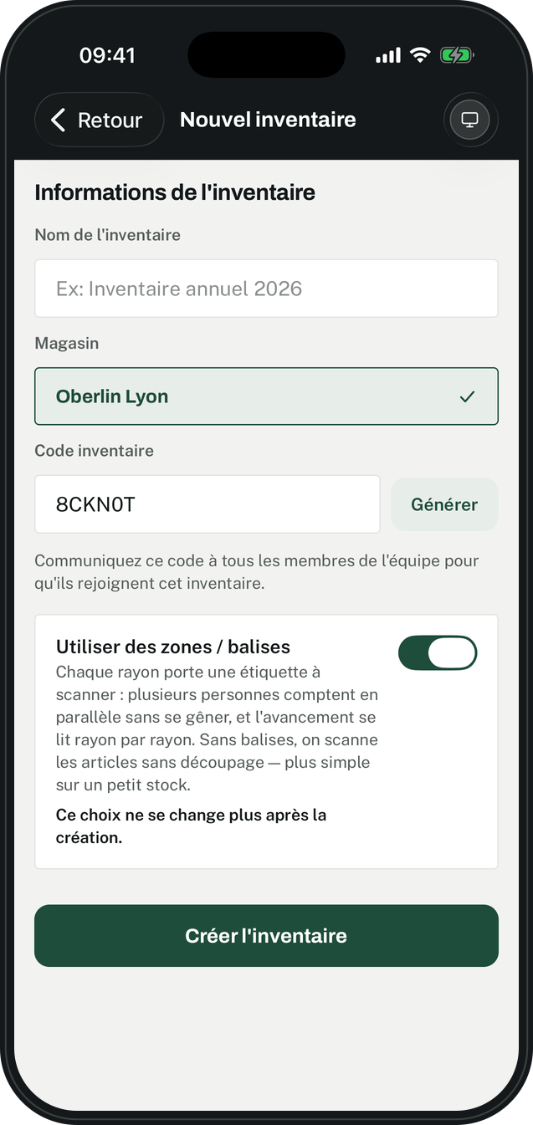
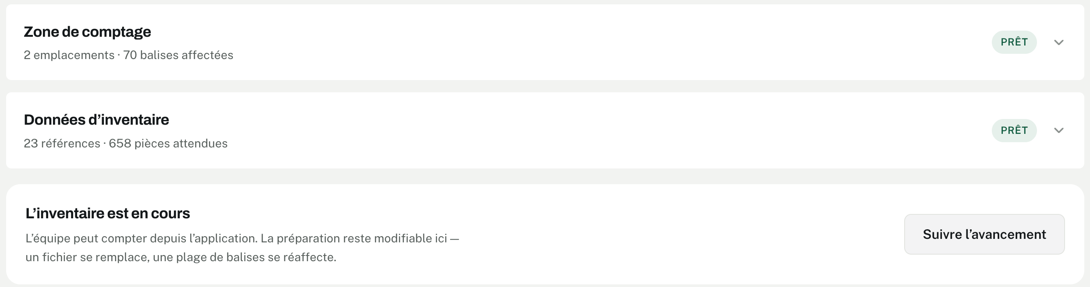
Quantinvo
Créer un inventaire
Depuis l’application ou depuis l’ordinateur
Un superviseur qui souhaite faire un inventaire peut en créer un depuis l’application ou depuis son ordinateur via son tableau de bord, chacun ses préférences.
Depuis le tableau de bord
Depuis l’application
Quantinvo · présentation du 2 octobre 2026
3

Slide 5
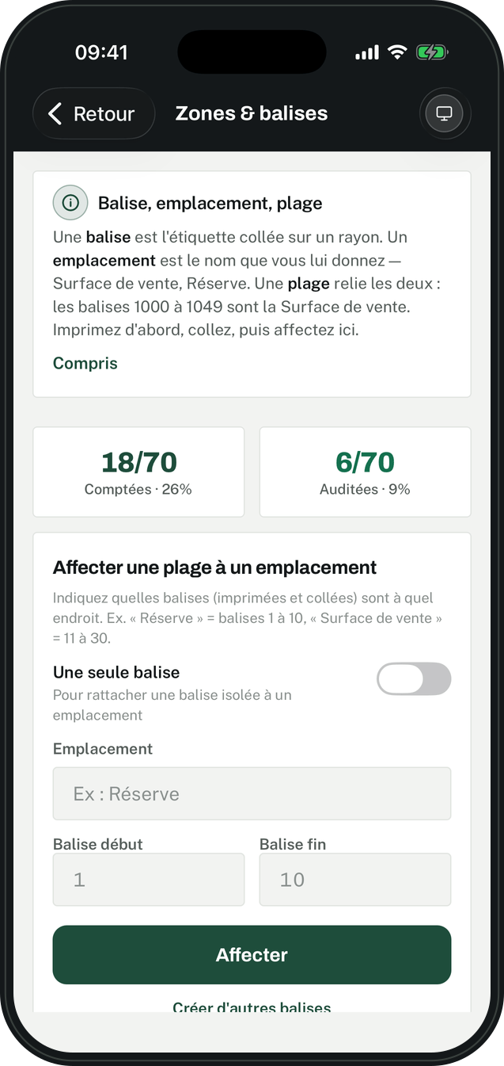
Quantinvo
Créer un inventaire
Ce qu’il
renseigne
Le nom de son inventaire.
Le ou les magasins où l’inventaire aura lieu.
Les zones de comptage : il choisit s’il s’agit d’un inventaire avec ou sans zones de comptage identifiées.
Les zones de comptage
Quantinvo · présentation du 2 octobre 2026
4

Slide 6
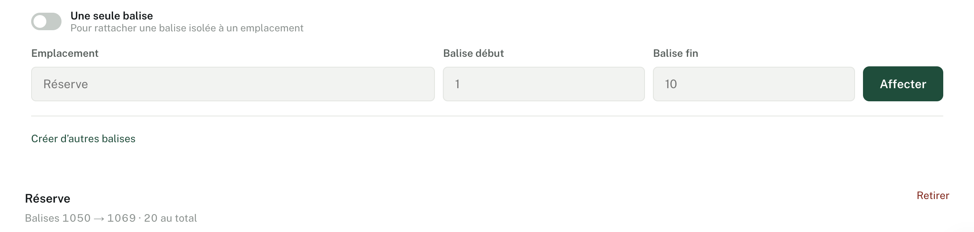
Quantinvo
Créer un inventaire
Les zones de comptage, depuis le tableau de bord
Compte de démonstration — inventaire « Rayon textile »
Quantinvo · présentation du 2 octobre 2026
5

Slide 7
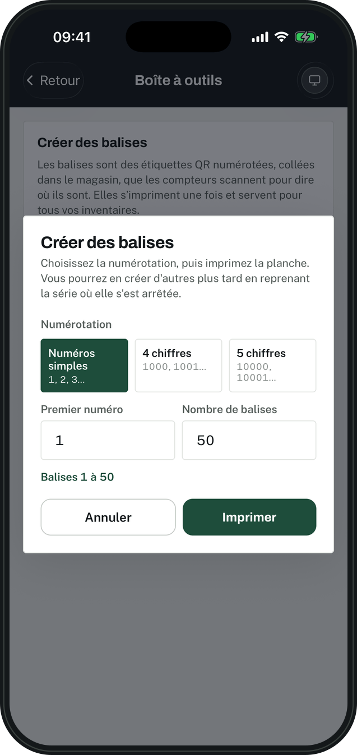
Quantinvo
Les balises
Un générateur
de balises
S’il n’a pas de balises en sa possession, Quantinvo met à disposition un générateur de balises QR Code imprimable.
Avant, ou bien avant. Il a la possibilité de préparer ses balises juste avant un inventaire ou les préparer bien avant depuis sa boîte à outils.
Le générateur, depuis la boîte à outils
Quantinvo · présentation du 2 octobre 2026
6

Slide 8
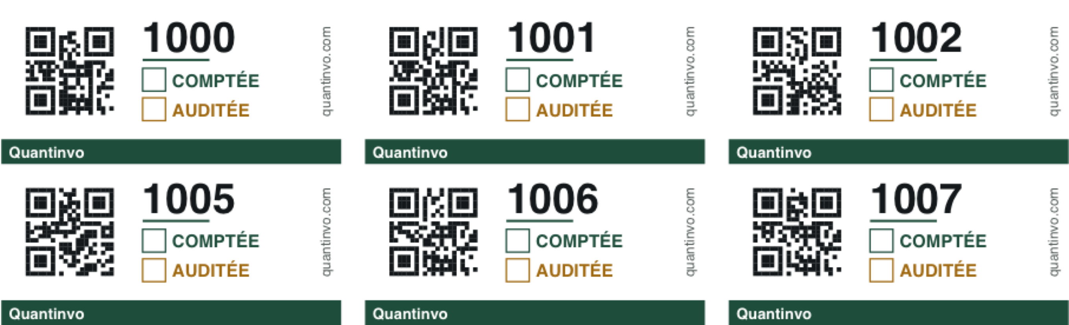
Quantinvo
Les balises
La planche à imprimer
Quantinvo précise également la référence de papier à utiliser.
Avery L4732 — 35,6 × 16,9 mm, 80 stickers par planche
Quantinvo · présentation du 2 octobre 2026
7

Slide 9
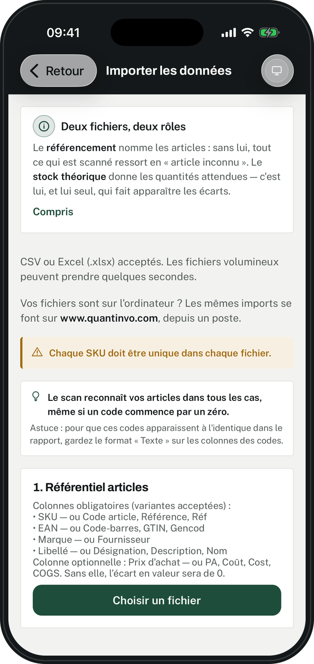
Quantinvo
Préparer l’inventaire
Importer
les données
Le référencement des produits est obligatoire afin de permettre à l’application d’identifier chaque article.
Le stock théorique — stock attendu — est facultatif.
L’import, depuis l’application
Quantinvo · présentation du 2 octobre 2026
8

Slide 10
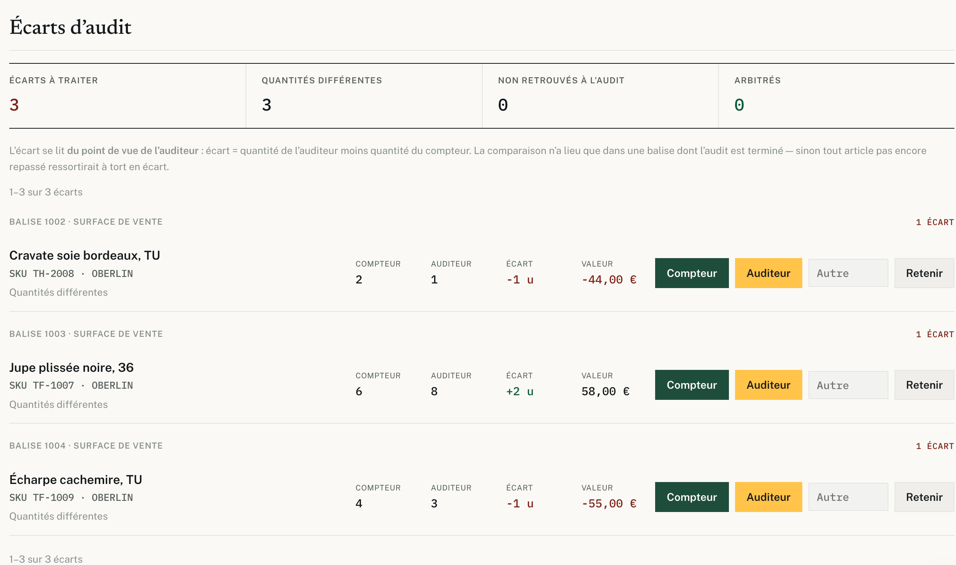
Quantinvo
Préparer l’inventaire
Le stock théorique donne les écarts
Nous recommandons tout de même de l’utiliser afin d’obtenir les écarts immédiatement avant de clôturer l’inventaire. Seul le superviseur de l’inventaire a accès aux écarts.
Les écarts, depuis le tableau de bord
Quantinvo · présentation du 2 octobre 2026
9

Slide 11
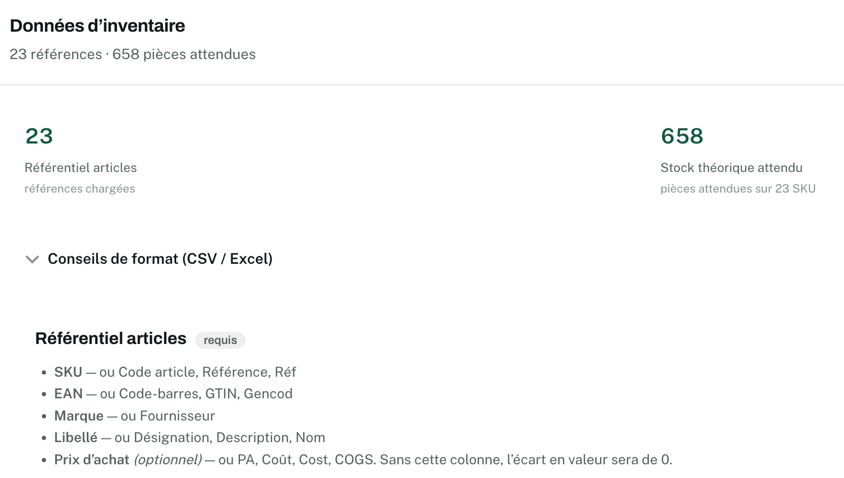
Quantinvo
Préparer l’inventaire
Les modèles de fichiers
Il est également possible de retrouver les modèles de fichiers dans la boîte à outils Quantinvo.
Les données d’inventaire, depuis le tableau de bord
Quantinvo · présentation du 2 octobre 2026
10

Slide 12
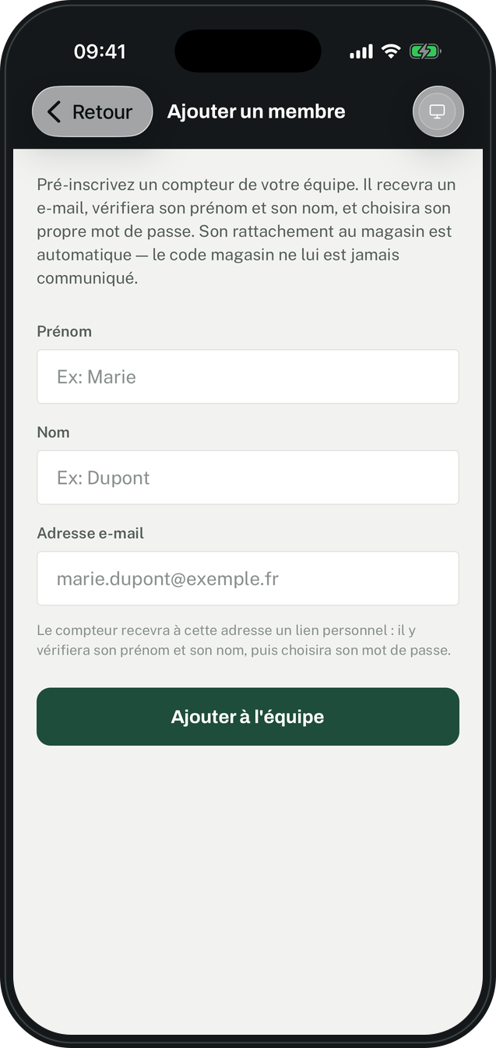
Quantinvo
L’équipe d’inventaire
Constituer
son équipe
Le répertoire. Il peut sélectionner les compteurs de son magasin depuis le répertoire, qui se remplit au fur et à mesure que des profils sont créés.
Compteur ou co-superviseur. Idéal pour des inventaires de grandes tailles avec une équipe de compteurs importante.
Ajouter un membre, depuis l’application
Quantinvo · présentation du 2 octobre 2026
11

Slide 13
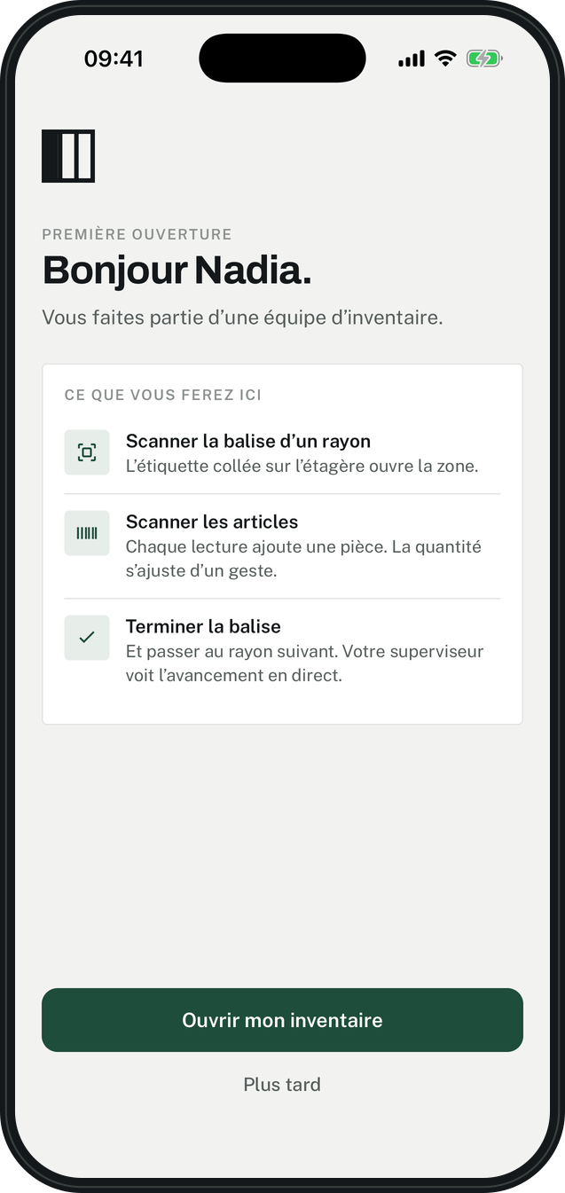
Quantinvo
L’équipe d’inventaire
Ce qu’il faut
savoir
Attention, un compteur ne peut pas être choisi comme co-superviseur.
Chaque personne ajoutée à un inventaire reçoit instantanément un mail et une notification.
Le partage. Le superviseur de l’inventaire peut également partager les identifiants de l’inventaire directement depuis le flux qu’il aura choisi.
À noter. Une personne inconnue du magasin ne pourra pas participer à cet inventaire.
L’arrivée d’un compteur
Quantinvo · présentation du 2 octobre 2026
12

Slide 14
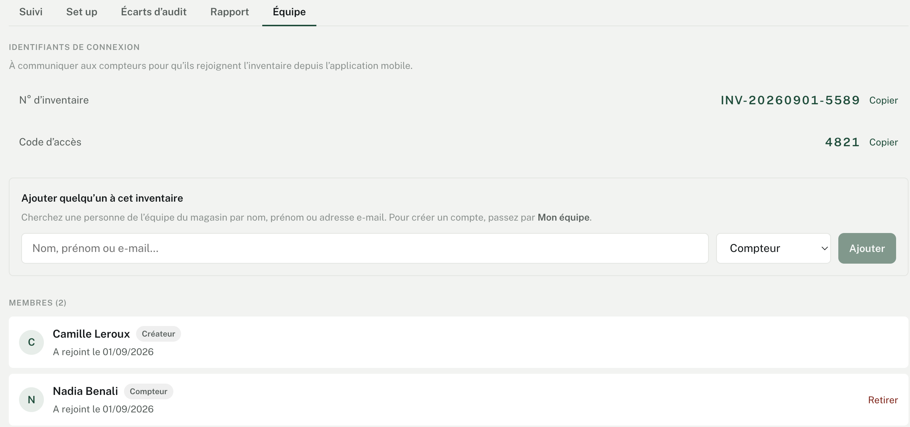
Quantinvo
L’équipe d’inventaire
L’équipe, depuis le tableau de bord
Compte de démonstration — inventaire « Rayon textile »
Quantinvo · présentation du 2 octobre 2026
13

Slide 15
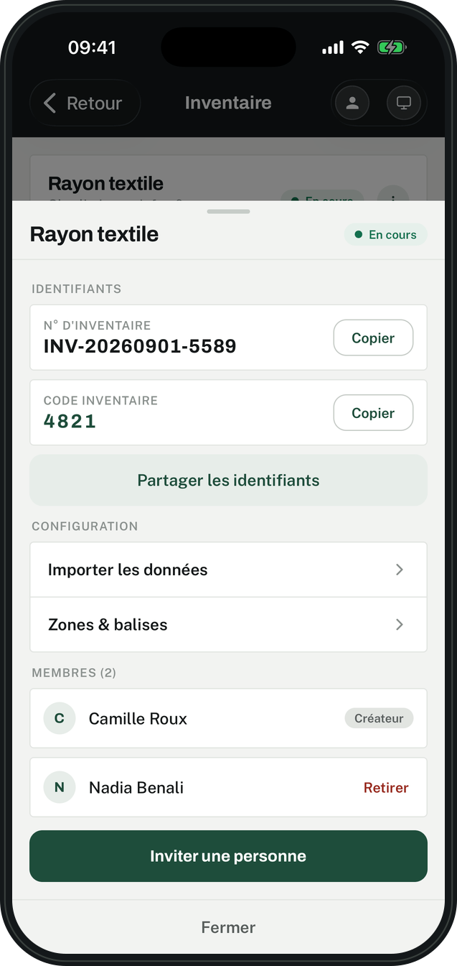
Quantinvo
Préparer l’inventaire
Aucune étape
ne bloque
Aucune de ces étapes ne bloque la création de l’inventaire. En effet, il est possible d’y retourner même après, depuis le menu dédié.
La fiche d’un inventaire
Quantinvo · présentation du 2 octobre 2026
14

Slide 16
Quantinvo
Les profils
Il existe trois profils par entreprise
1
2
3
Administrateur
Superviseur
Compteur
Gère la création de l’entreprise et des magasins, ainsi que la création des comptes Superviseur. Il a également la charge de gérer les profils de l’entreprise et des différents magasins. Il peut ajouter ou supprimer des comptes, promouvoir un Compteur en Superviseur et inversement. Il gère aussi l’abonnement Quantinvo de son entreprise.
A la charge de créer et de suivre ses inventaires. Il constitue son équipe en créant le profil de ses compteurs.
Rejoint un inventaire sur invitation, il compte ou audite.
Quantinvo · présentation du 2 octobre 2026
15

Slide 17
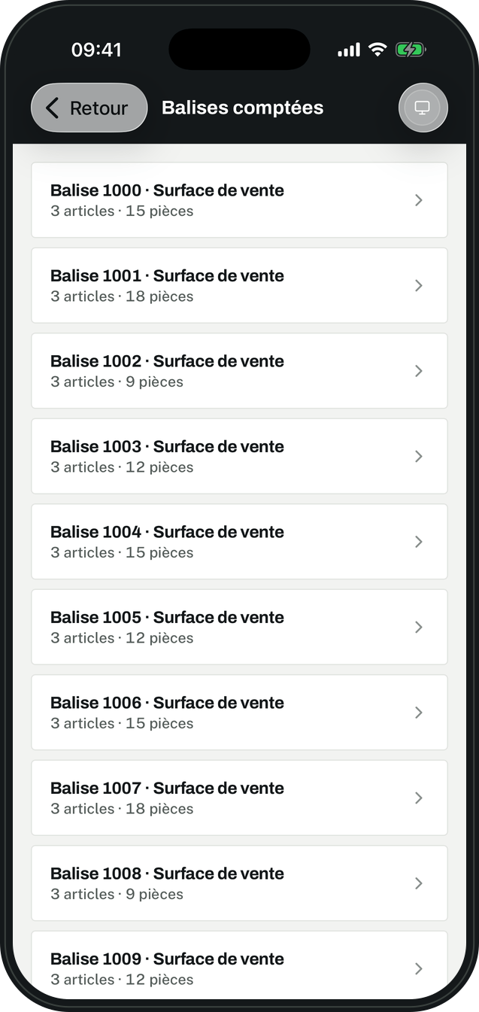
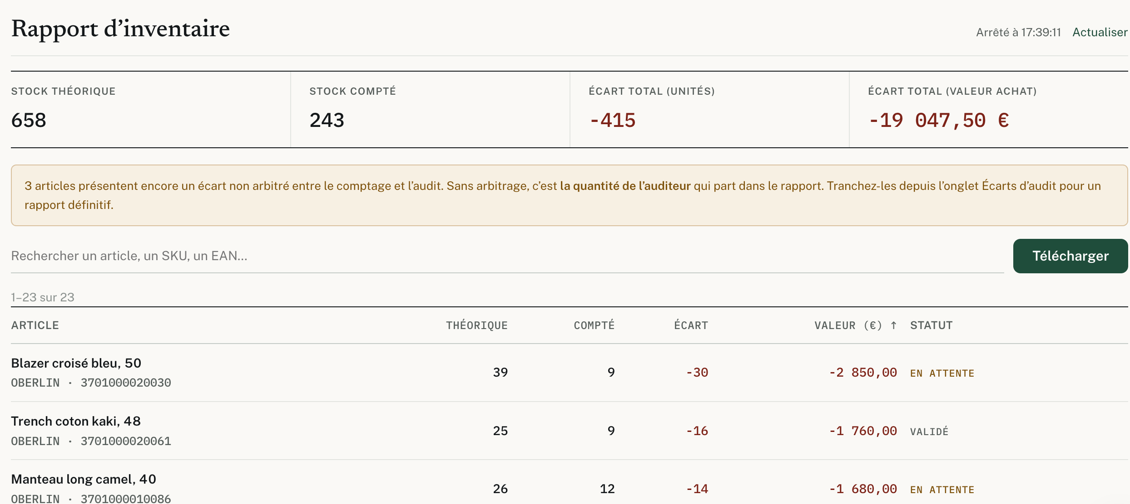
Quantinvo
Quantinvo
Le comptage et le rapport
Les balises comptées
Le rapport
Quantinvo · présentation du 2 octobre 2026
16

Slide 18
Quantinvo
Démonstration
De l’application et du tableau de bord.
quantinvo.com
2 octobre 2026 · 25 minutes

